Slide 1


Processador ProIA
UNIVERSIDADE FEDERAL DE RORAIMA
ARQUITETURA E ORGANIZAÇÃO DE COMPUTADORES
APRESENTAÇÃO DE PROJETO FINAL
Alunos:
Ibukun Chife Didier Adjitche
Pedro Aleph Gomes de Souza Vasconcelos

Slide 2
Quem Sou ? – ProIA !!!
O ProIA é um processador multiciclo de 8 bits que foi concebido para satisfazer as operaçôes Basicas como a Addição , substração e multiplicação (implementando o algoritmo de BOOTH ) e as operações aritmeticas logicas como AND , OR e as comparaçôes (BEQ & SLT).
Ela apresenta os diversos componentes necessários para seu funcionamento e tem a característica de ter as memórias separadas, ou seja, memória de dados (MD) e memória de instruções (MI).
Os Outros componentes Chave da ProIA são: Unidade Lógica Aritmética (ULA), a unidade de controle (Uc), banco de registradores (Breg) e program counter (Pc).

Slide 3
COMPONENTES ProIA !
Cada componente tem uma característica especifica:
UC: vai enviar os sinais pelas flags para que de acordo com a instrução que deve operar
PC: apresenta a união a um somador, para que o mesmo possa fazer o cálculo da próxima instrução,
MD: serve para armazenar os dados que serão utilizados.
MI: serve para armazenar para as instruções que devem ser executadas.

Slide 4
COMPONENTES ProIA !
ULA: calcula as operações aritmeticas básicas e logica e não trata os casos de overflow.
Breg: um conjunto de registradores que são acessados de forma organizada e de tal forma operações de leitura dos dados anteriormente gravados e de escrita de dados para modificar as informações internas são executadas.
Para a sua Originalidade de Processador Multicilo o ProIA apresenta 4 Registradores ( A, B ,UlaOut e MDR) e 4 multiplexadores ( 2 Mux_2x1 e 4 Mux_4x1). Os registradores guardem as informações na saida dos componentes chaves (Breg , ULA, MD) e os multiplexadores auxilia na chaveiamento das Instruções a ser executadas junto a (UC).

Slide 5
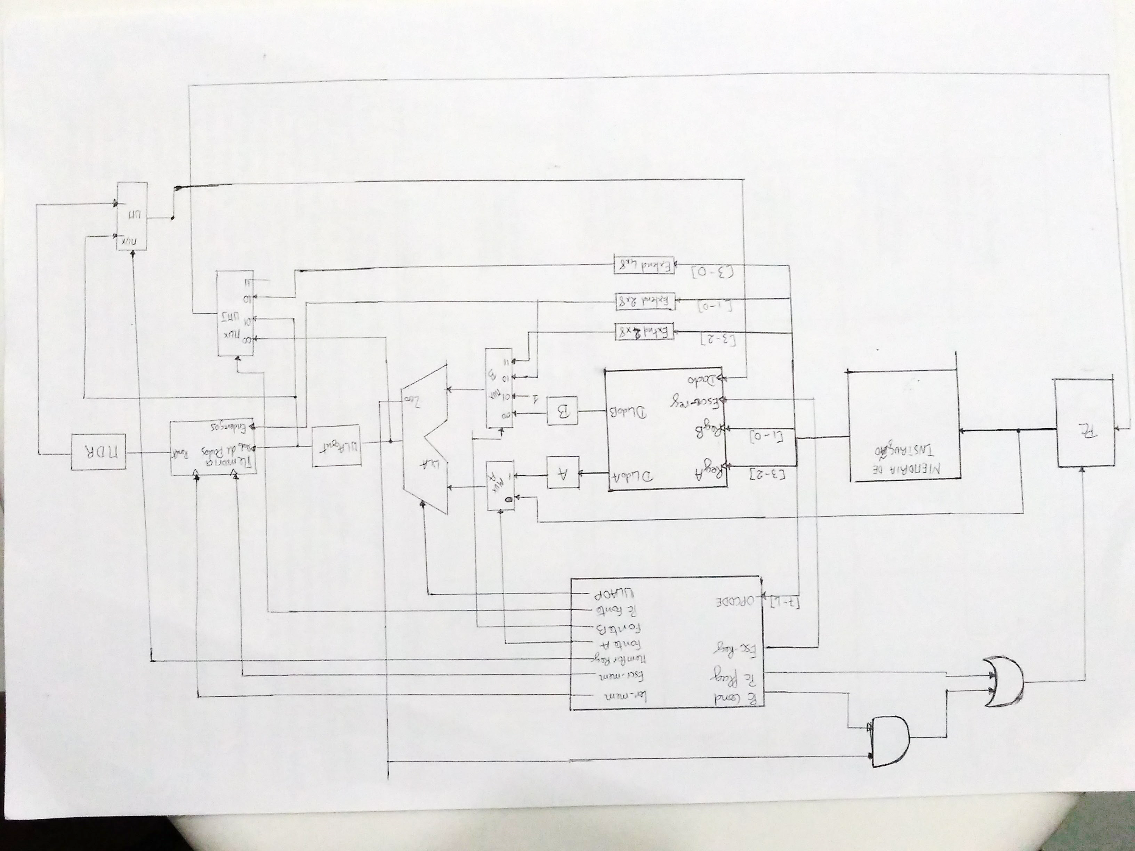
ESQUEMA

Slide 6

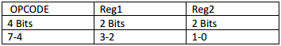
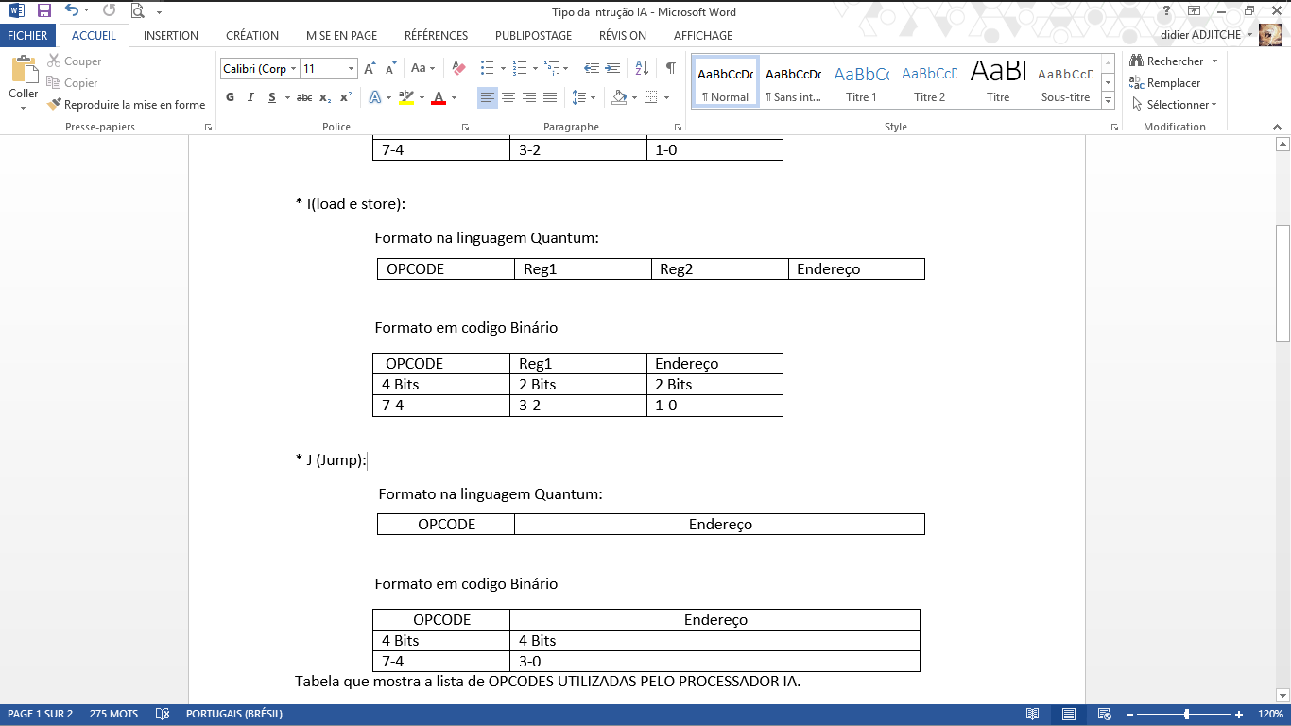
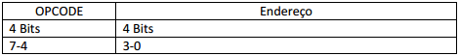
A implementação do processador ProIA foi utilizado a IDE: Quartus Prime version 15.1.
O ProIA possui 4 registradores: $s0, $s1, $s2 e $s3. assim como 2 formatos de instruções de 8 bits cada, instruções do tipo R (operações aritméticas) tipo I (load , store e Jump),
- Formato do tipo R:
- Formato do tipo J:
Formato do JUMP:

Slide 7
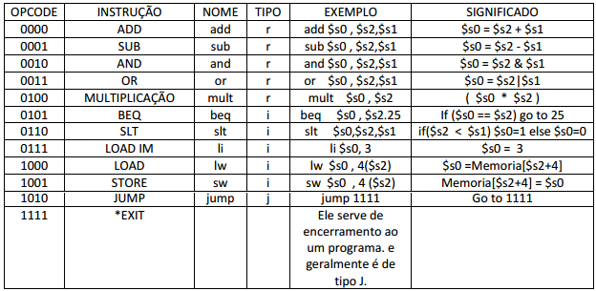
OPCODES UTILIZADAS PELO ProIA

Slide 8
DETALHES DAS FLAGS DE CONTROLE DO ProIA
Comando | PcFlag | PcCond | EscReg | LerMem | EscMem | MemparaReg | FonteA | FonteB | PCFonte | ULAOP
Add | 0 | 0 | 1 | 0 | 0 | 0 | 1 | 00 | 00 | 0000
Sub | 0 | 0 | 1 | 0 | 0 | 0 | 1 | 00 | 00 | 0001
And | 0 | 0 | 1 | 0 | 0 | 0 | 1 | 00 | 00 | 0010
Or | 0 | 0 | 1 | 0 | 0 | 0 | 1 | 00 | 00 | 0011
Mult | 0 | 0 | 1 | 0 | 0 | 0 | 1 | 00 | 00 | 0100
BEQ | 0 | 1 | 0 | 0 | 0 | 1 | 1 | 00 | 01 | 1010
SLT | 0 | 1 | 0 | 0 | 0 | 1 | 1 | 00 | 01 | 1011
LOADIM | 0 | 0 | 1 | 0 | 0 | 1 | 1 | 11 | 00 | 0111
LOAD | 0 | 0 | 1 | 0 | 0 | 1 | 1 | 10 | 00 | 1000
STORE | 0 | 0 | 0 | 0 | 1 | 1 | 1 | 10 | 00 | 1001
JUMP | 1 | 0 | 0 | 0 | 0 | 1 | 0 | 01 | 10 | 0000
EXIT | Z | Z | Z | Z | Z | Z | Z | ZZ | ZZ | ZZZZ

Slide 9
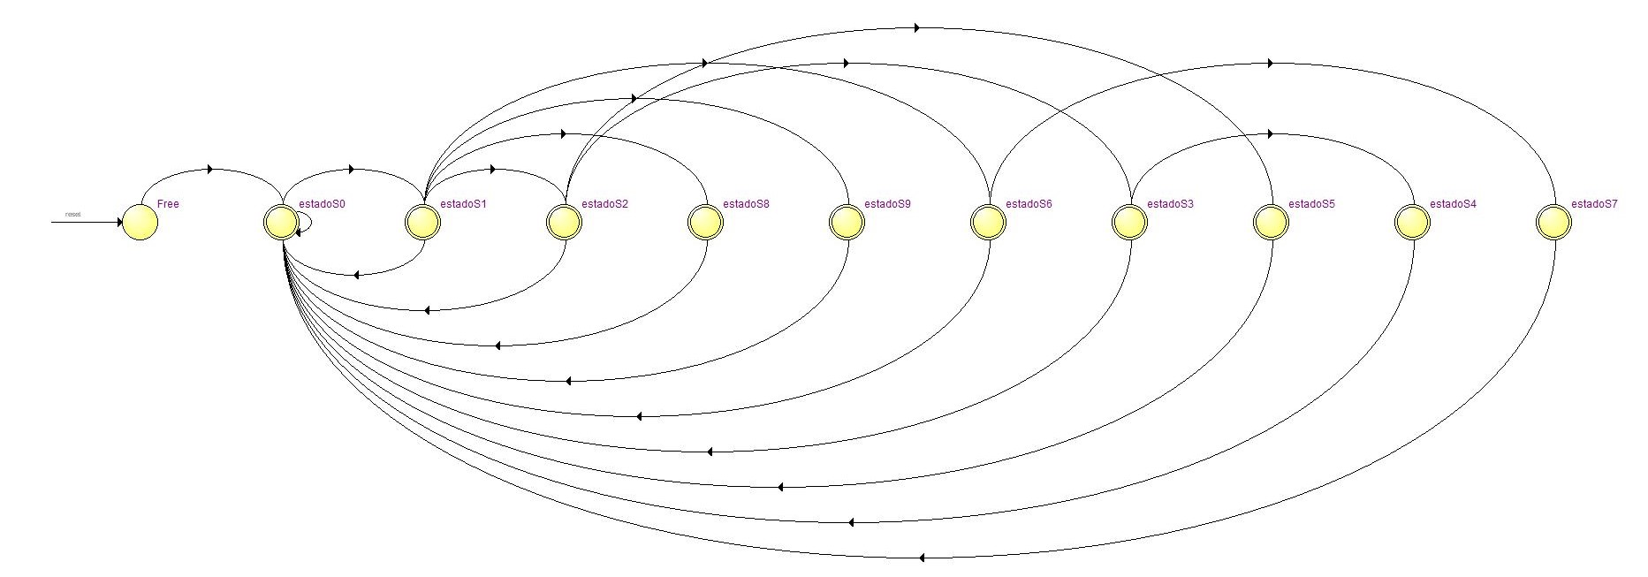
MAQUINA DE ESTADOS DA UC DO ProIA

Slide 10
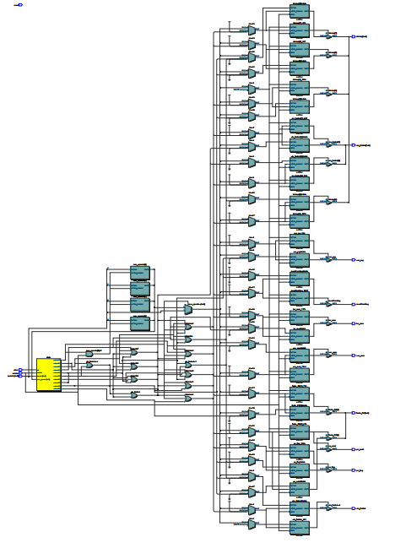
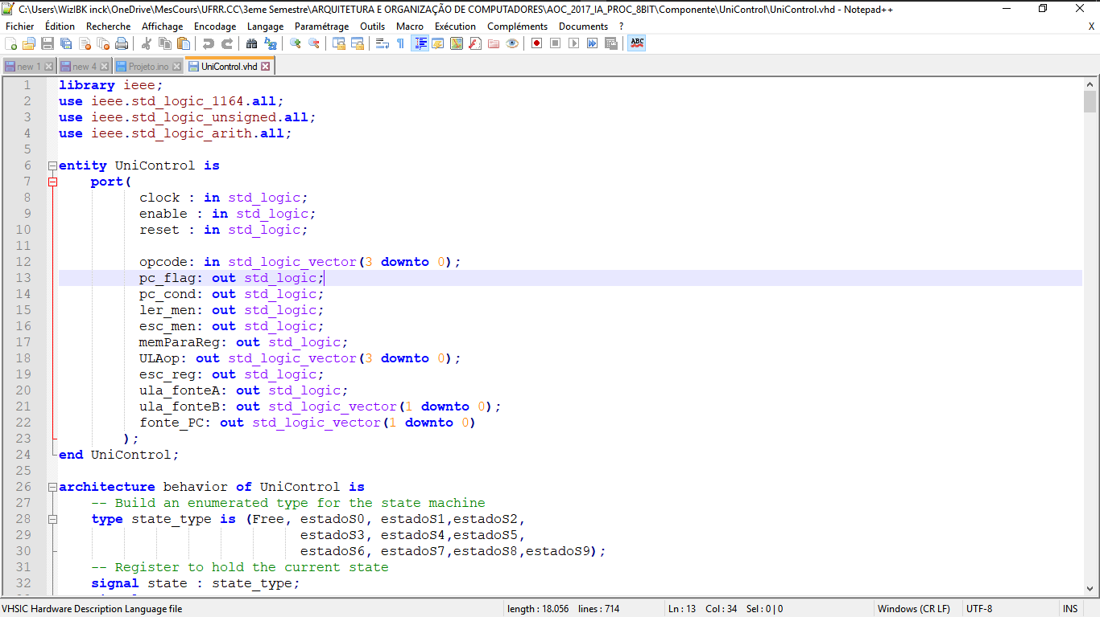
RTview UC gerado pelo Quartus

Slide 11
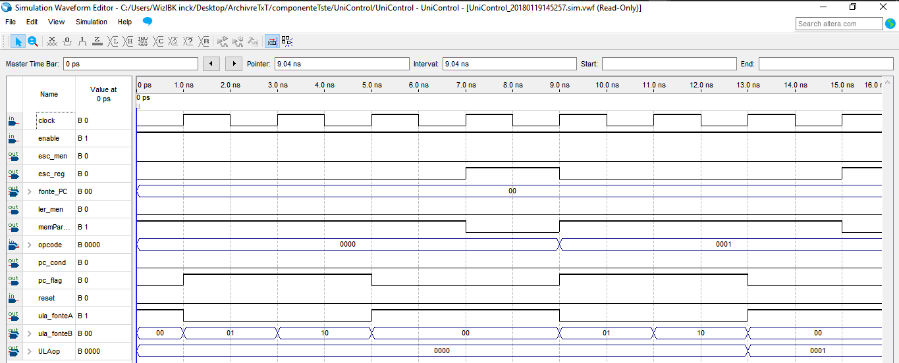
UC_WaveForm

Slide 12
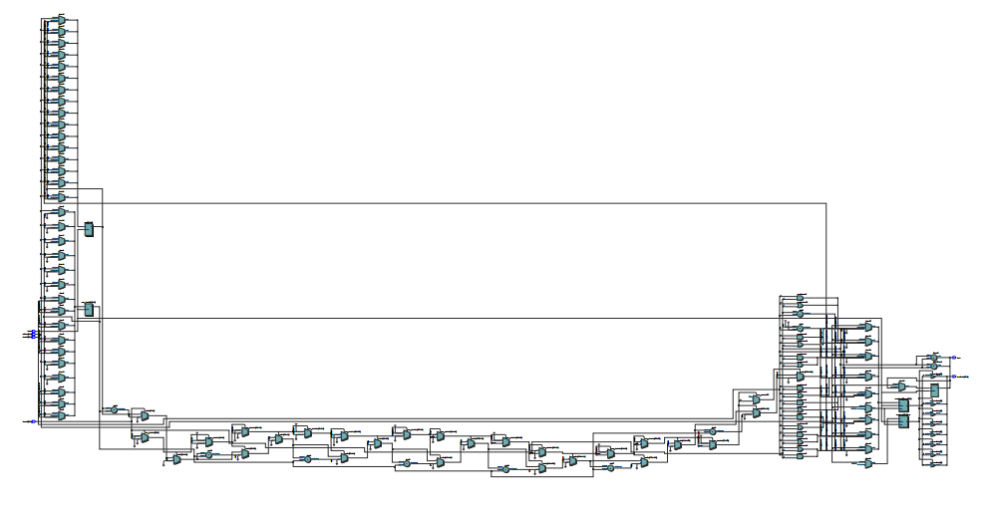
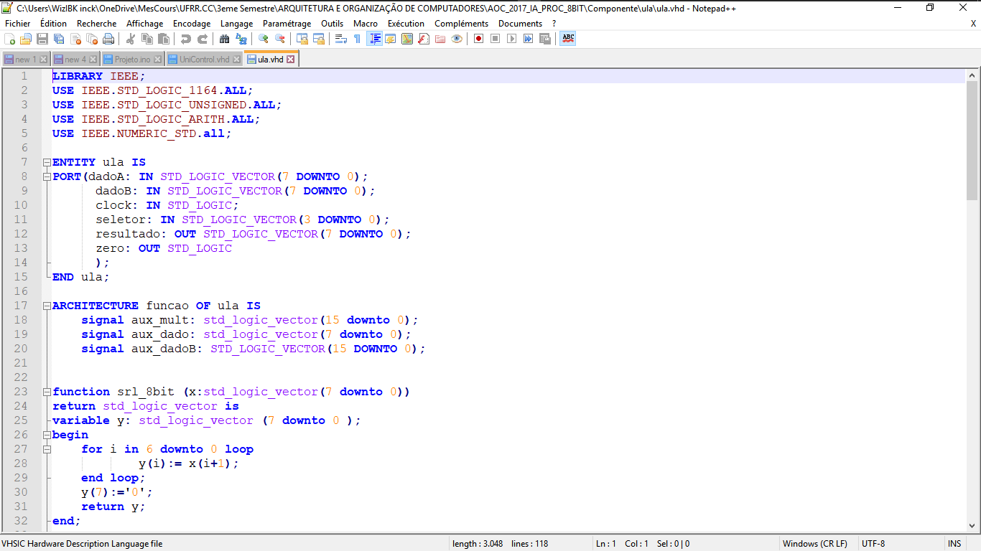
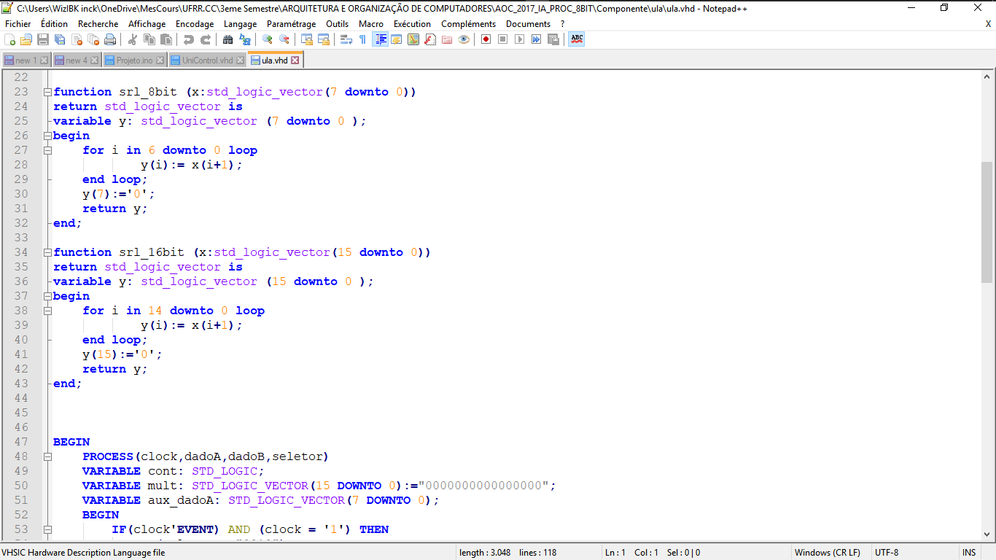
RTview ULA gerado pelo Quartus

Slide 13
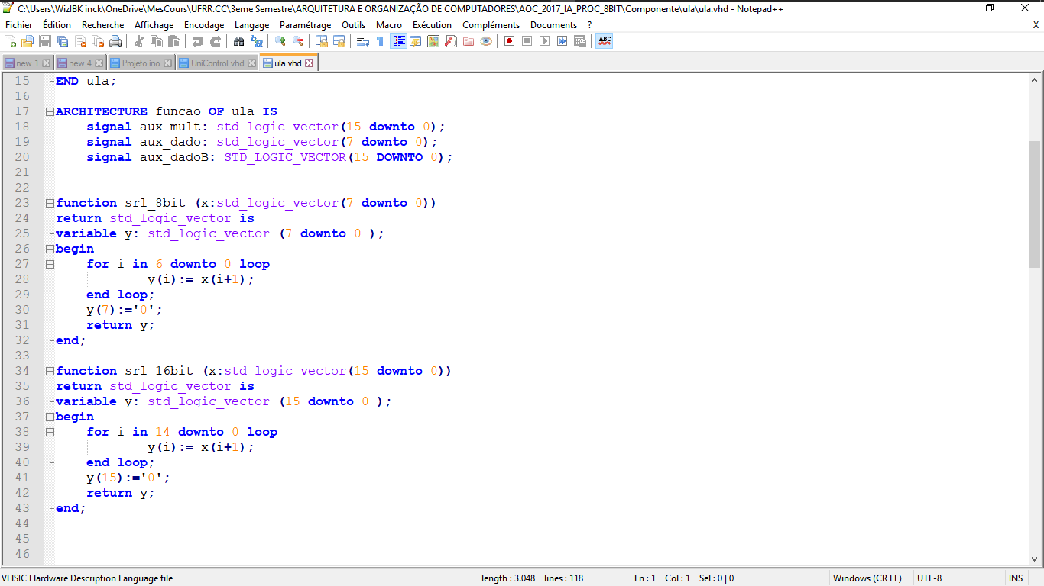
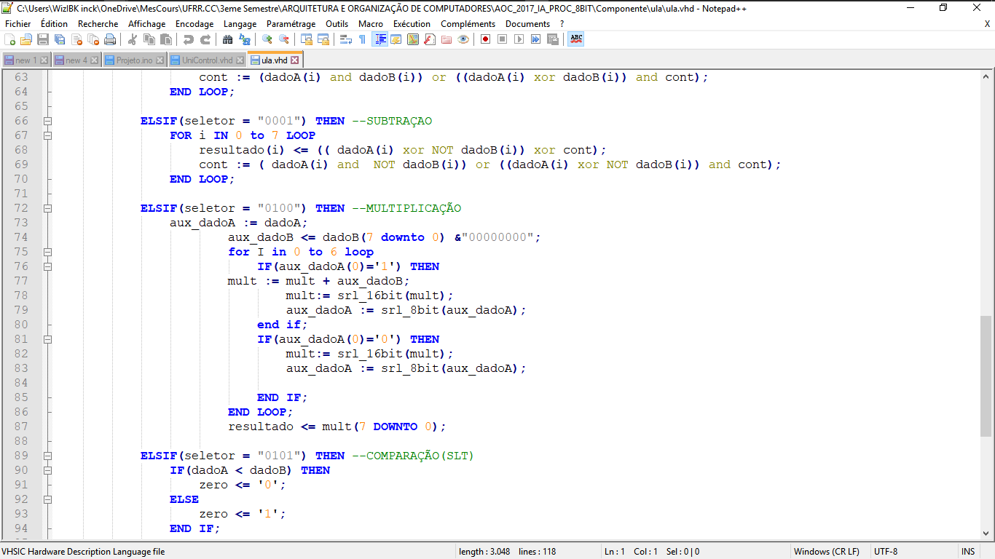
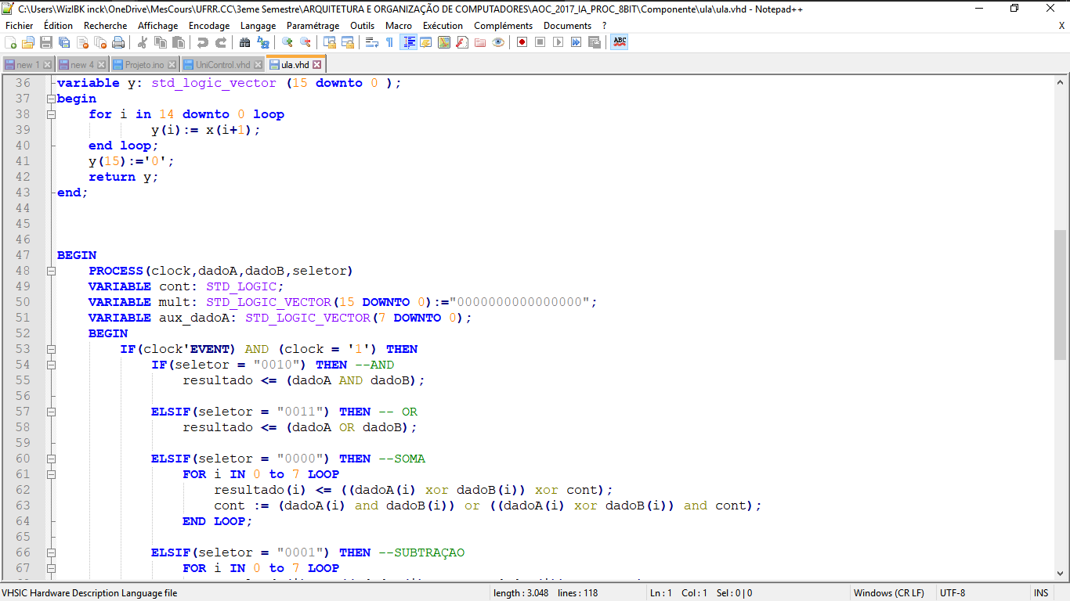
ALGORITMO DE BOOTH

Slide 14
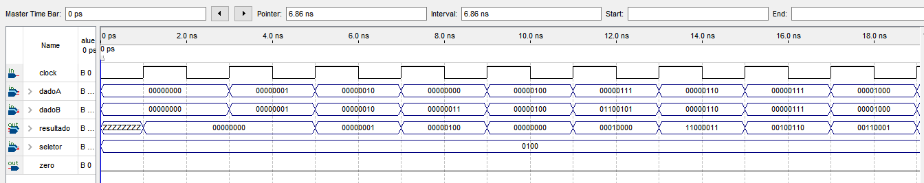
ULA_MULT_WaveForm

Slide 15
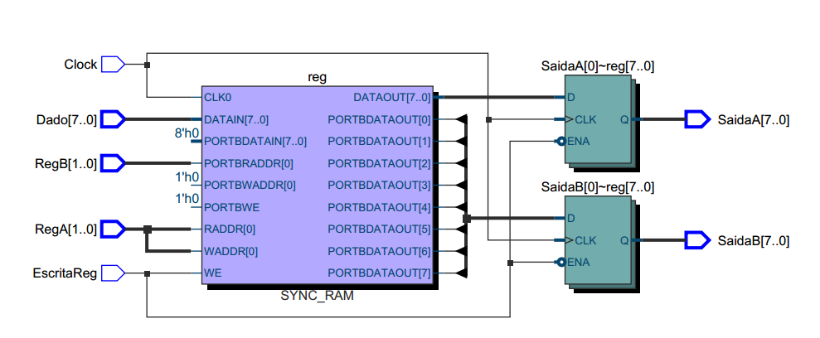
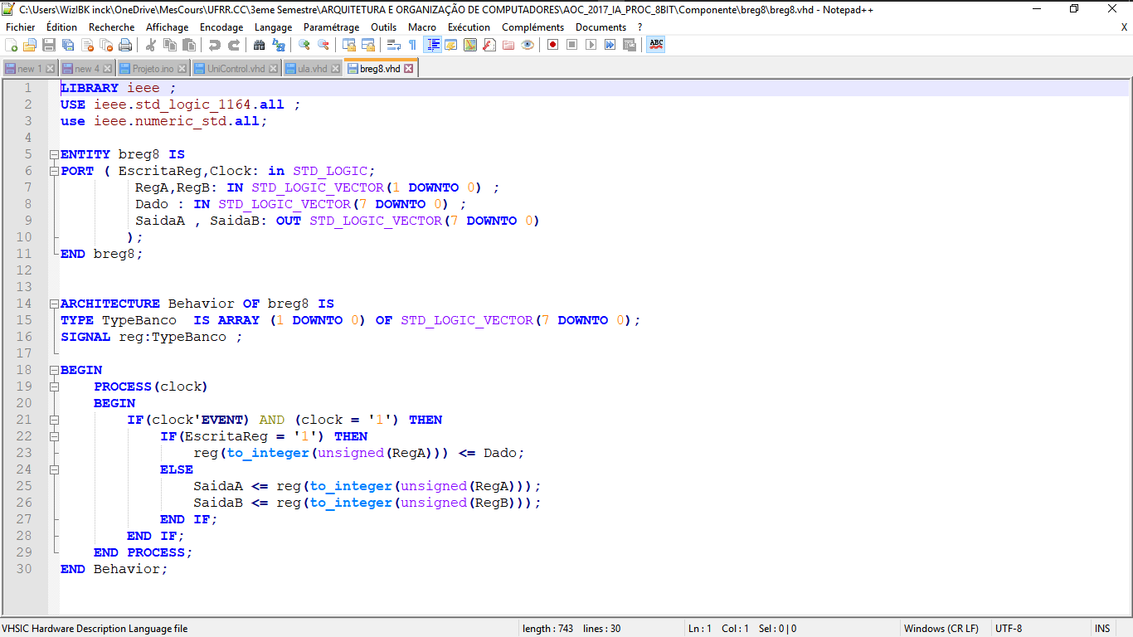
RTview BREG gerado pelo Quartus

Slide 16
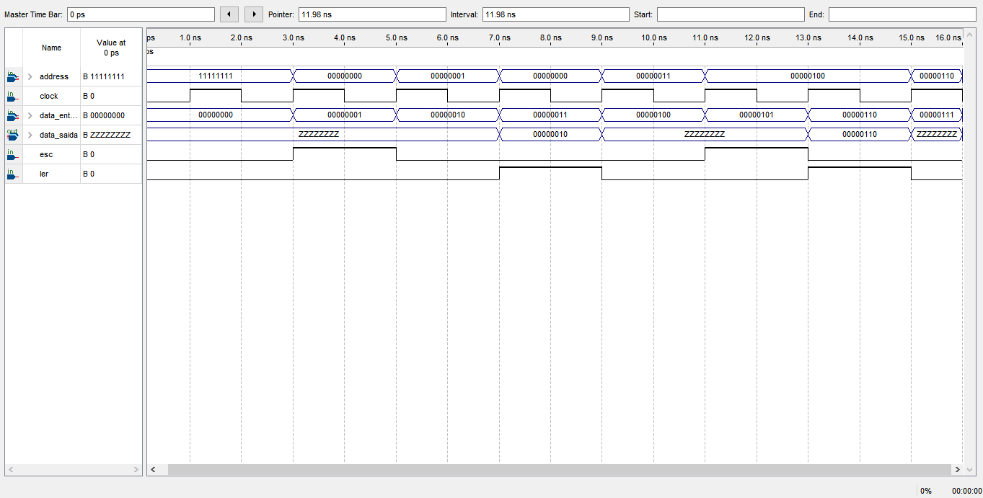
BREG_WaveForm

Slide 17
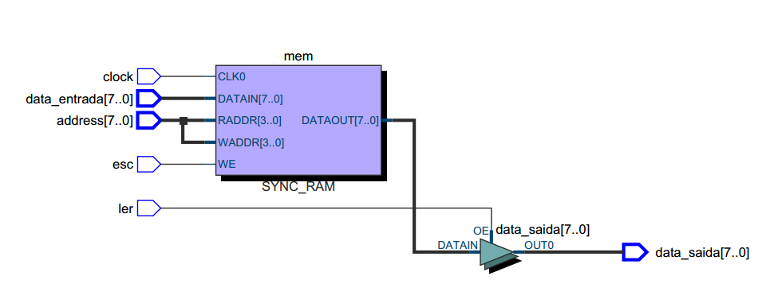
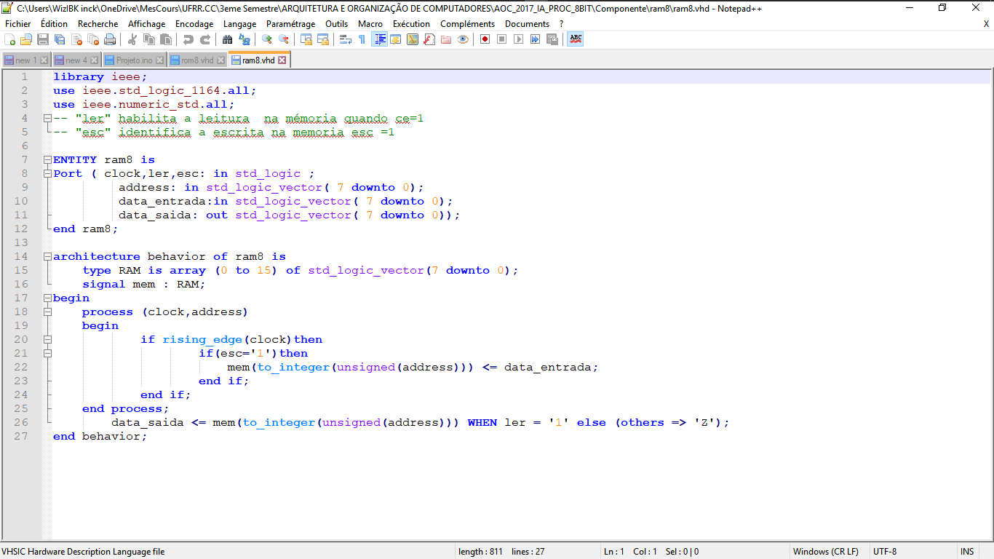
RTview MD gerado pelo Quartus

Slide 18
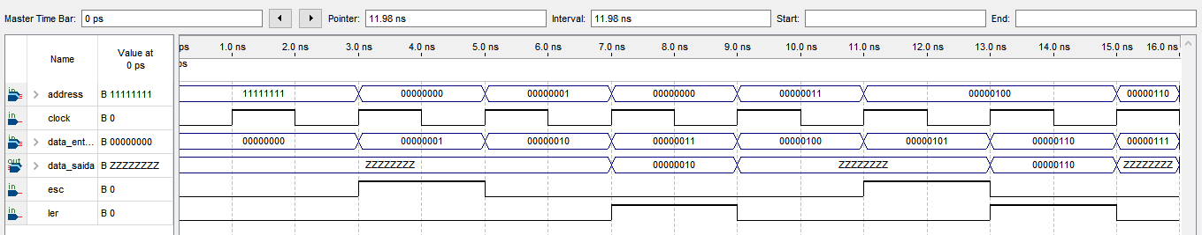
MD_WaveForm

Slide 19
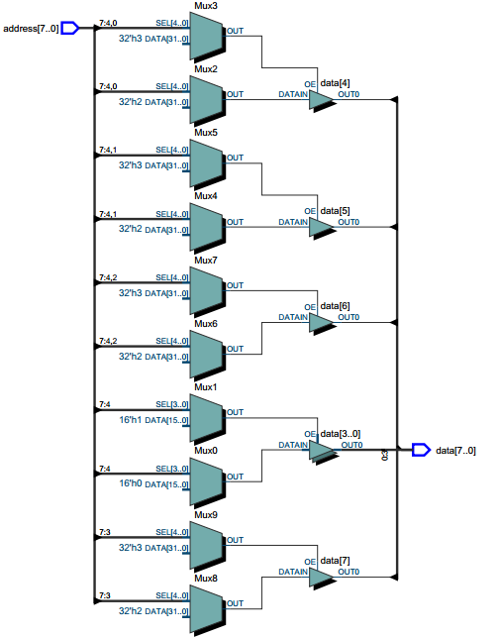
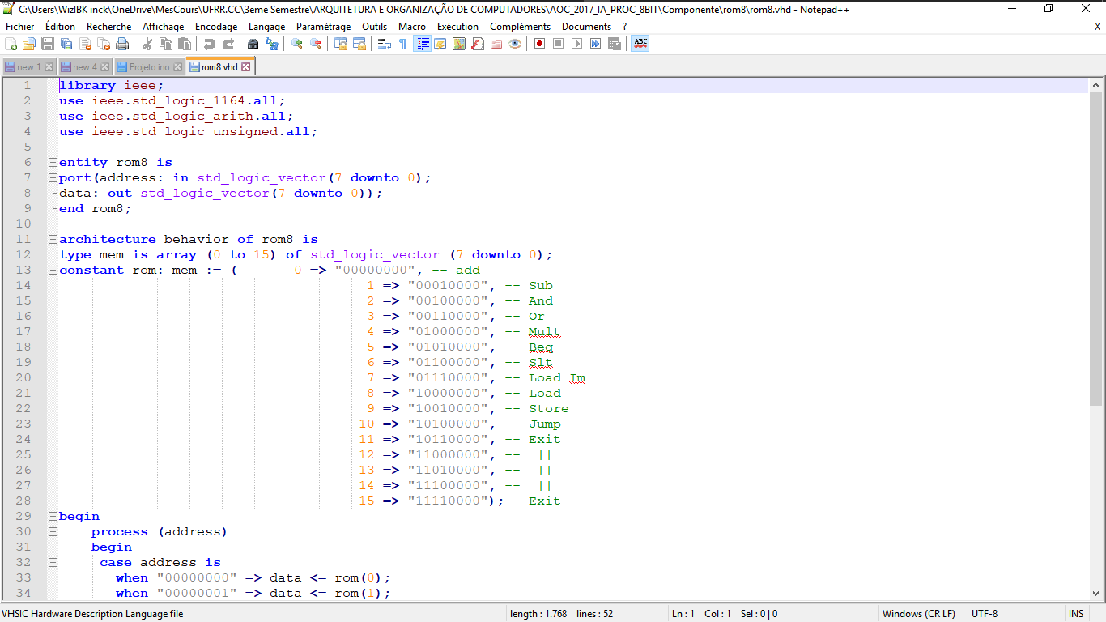
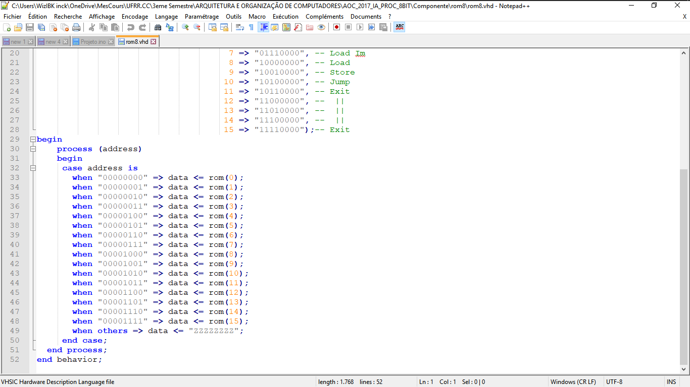
Rtview MI gerado pelo Quartus

Slide 20
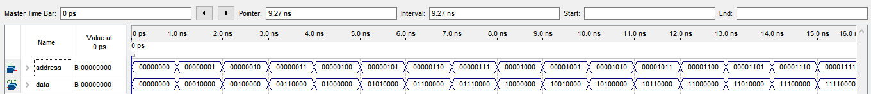
MI_WaveForm

Slide 21
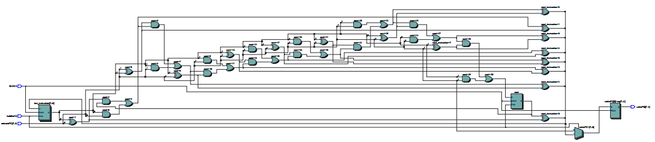
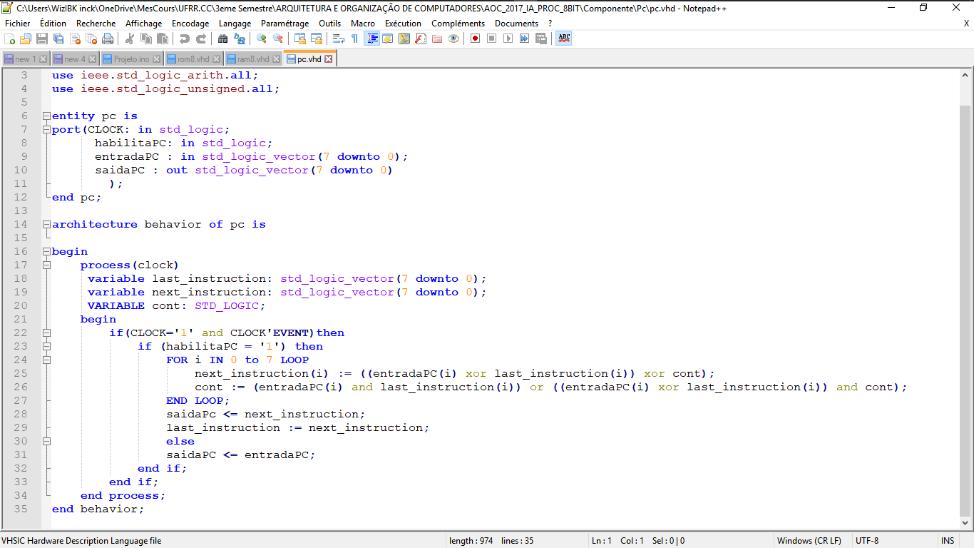
Rtview PC gerado pelo Quartus

Slide 22
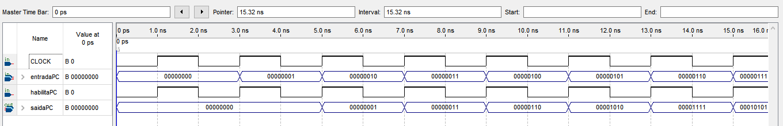
PC_WaveForm

Slide 23
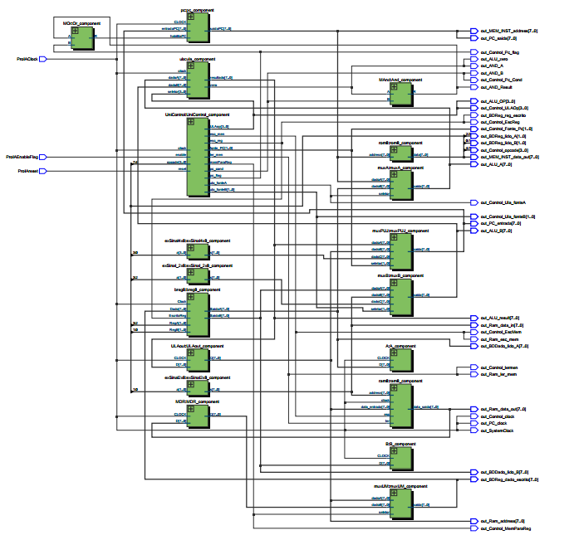
DATAPAH_RTview

Slide 24
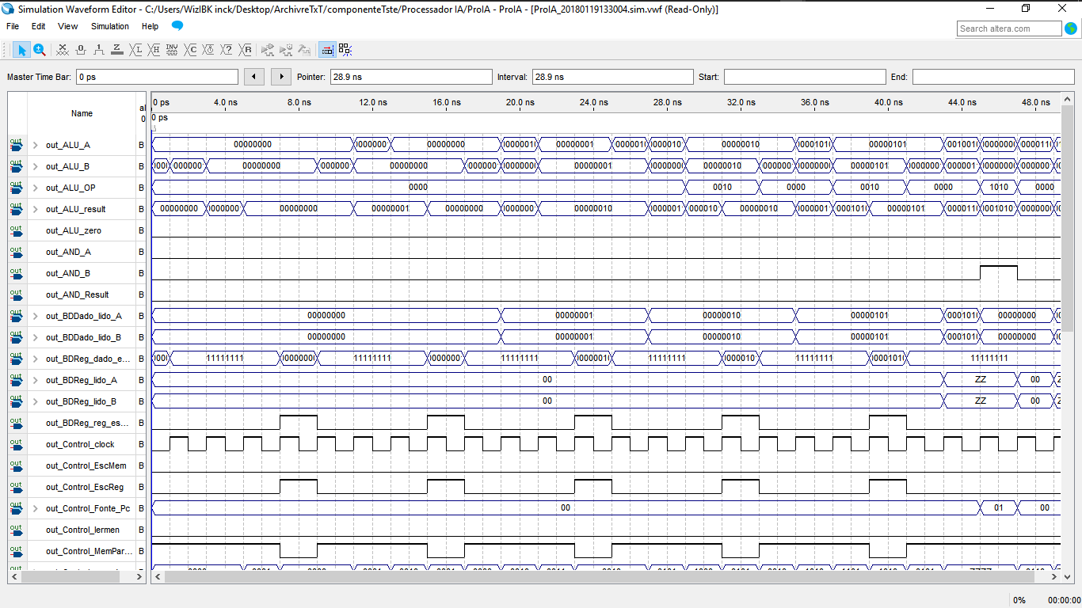
DATAPATH_WAVEFORM_1

Slide 25
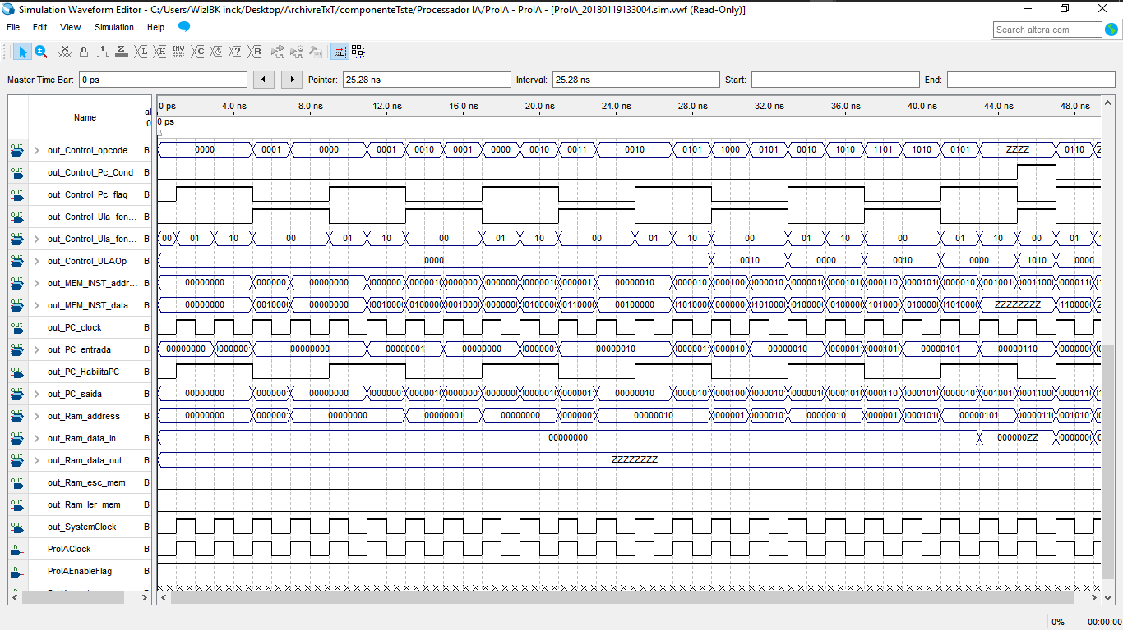
DATAPATH_WAVEFORM_2

Slide 26



AGRADECIMENTO
Dúvidas

